Slide 1


Система образования в России: структура, уровни и реформы
Автор презентации: Presentacium.ru

Slide 2

Введение
В презентации мы рассмотрим систему образования в России, включая её структуру, уровни и реформы. Обсудим финансирование, особенности общего и среднего профессионального образования, а также высшее образование. Кроме того, затронем инновации, международное сотрудничество и проблемы современной системы образования, а также перспективы её развития.

Slide 3

Уровни образования в России
1
2
3
В России система образования включает дошкольное, общее и профессиональное образование, а также высшее образование.
По данным Росстата, в стране насчитывается более 40 тысяч дошкольных образовательных учреждений, где воспитывается свыше 7 миллионов детей.
Общее образование делится на четыре уровня: начальное, основное, среднее и среднее полное, которые охватывают детей и подростков в возрасте от 3 до 18 лет.

Slide 4

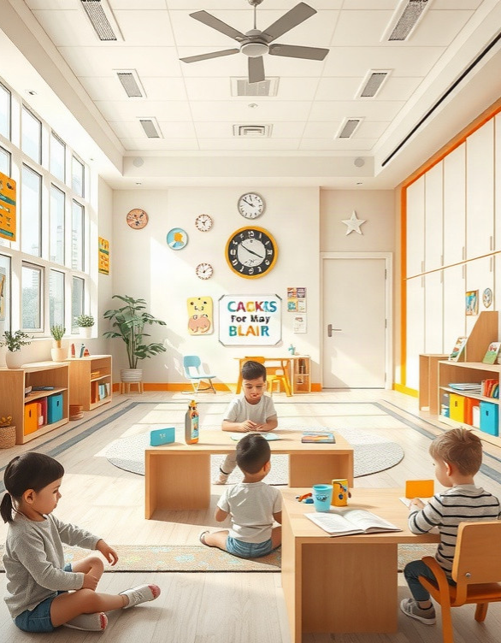
Дошкольное образование
В системе дошкольного образования России на начало 2024 года функционируют более 44 тысяч детских садов. За последние 10 лет количество мест в дошкольных учреждениях увеличилось на 1,5 миллиона, что позволило охватить более 80% детей в возрасте до 3 лет. Кроме того, в рамках национального проекта введены новые стандарты дошкольного образования, направленные на всестороннее развитие личности ребёнка.

Slide 5

Общее образование: ступени и программы
1
В России система общего образования включает несколько ступеней: начальное общее образование (1–4 классы, около 4 миллионов учащихся ежегодно), основное общее образование (5–9 классы, более 7 миллионов учащихся ежегодно) и среднее общее образование (10–11 классы, около 1,5 миллиона учащихся ежегодно).
2
Каждая ступень имеет свои образовательные программы, которые определяют содержание и методы обучения, соответствующие возрастным особенностям и образовательным стандартам.
3
Общее количество школ в стране превышает 40 тысяч, и они охватывают все регионы Российской Федерации.

Slide 6

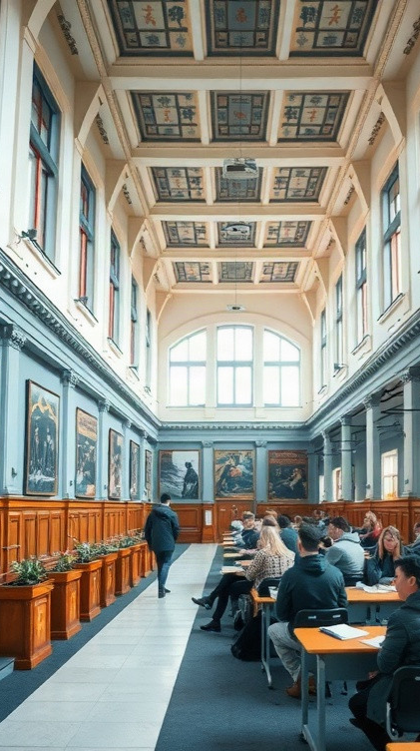
Среднее профессиональное образование
В России среднее профессиональное образование представлено в виде колледжей и техникумов, где студенты получают подготовку по специальностям среднего уровня квалификации.
Ежегодно порядка 1,5 миллиона человек поступают в учреждения среднего профессионального образования, что демонстрирует высокий спрос на эти образовательные программы. Более 500 тысяч выпускников ежегодно получают дипломы, становясь специалистами в различных отраслях экономики.

Slide 7

Высшее образование в России
1
2
В России высшее образование представлено более чем 1000 университетами и институтами, среди которых около 400 — государственные.
За 2022 год вузы выпустили свыше 1 миллиона специалистов, что свидетельствует о масштабности российской системы высшего образования. По состоянию на текущий момент в российских вузах обучается более 4 миллионов студентов, что подчёркивает высокую доступность и привлекательность высшего образования в стране.

Slide 8

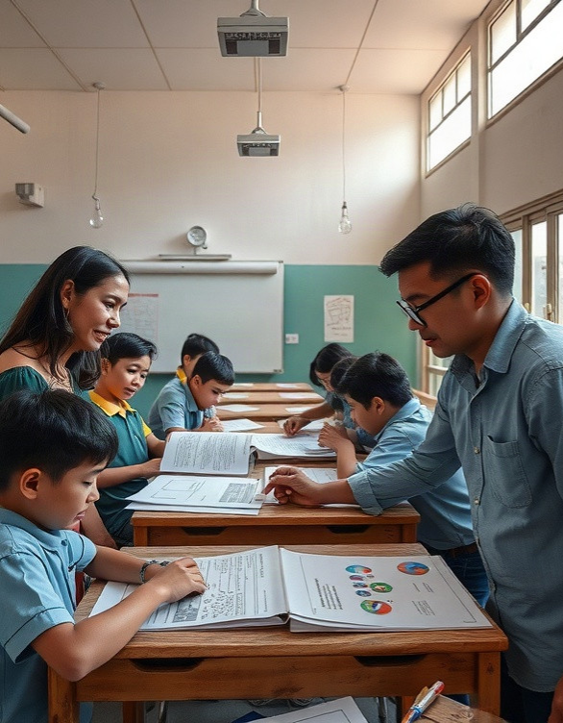
Реформы в образовании: цели и задачи
С 2016 года в рамках национального проекта «Образование» было реализовано более 1 500 мероприятий. Основные цели реформ включают повышение качества образования, обеспечение доступности обучения для 12 миллионов детей в малообеспеченных семьях и увеличение доли обучающихся, достигших высоких результатов в международных исследованиях, до 25% к 2024 году. Задачи реформ — внедрение новых образовательных стандартов, развитие системы непрерывного образования и повышение квалификации педагогов.

Slide 9

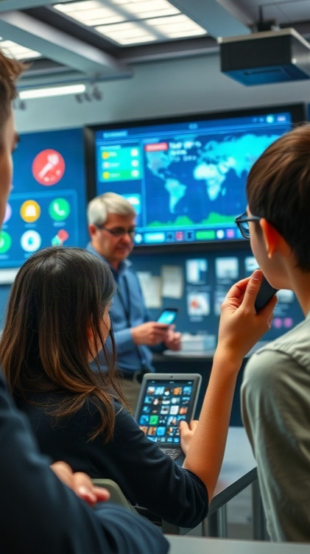
Инновации в образовании
В последние годы в систему образования внедрено более 300 инновационных проектов, направленных на модернизацию учебных программ и методов обучения.
Например, 75% школ России подключены к системе дистанционного обучения, что особенно актуально в условиях пандемии. Среди новых подходов – внедрение цифровых платформ для взаимодействия учителей и учеников, что позволяет увеличить доступность образовательных ресурсов для 8 миллионов учащихся в регионах с недостаточно развитой инфраструктурой.

Slide 10

Международное сотрудничество в образовании
1
В рамках международного сотрудничества более 300 российских образовательных учреждений активно взаимодействуют с зарубежными партнерами. Ежегодно около 250 тысяч российских студентов обучаются за границей, а свыше 10 тысяч иностранных студентов выбирают российские вузы для получения образования.
2
В рамках программ обмена более 5 тысяч российских преподавателей и студентов участвуют в международных образовательных проектах, укрепляя научные и образовательные связи.

Slide 11

Проблемы современной системы образования
По данным исследований, около 40% школьников испытывают трудности с адаптацией к учебной нагрузке, что влияет на их успеваемость и мотивацию. В России примерно 30% выпускников школ не готовы к поступлению в вузы по результатам ЕГЭ, что указывает на пробелы в знаниях и недостаточное качество образования.
Кроме того, отмечается снижение интереса к естественным наукам: например, количество школьников, выбирающих физику и химию в качестве экзаменов, уменьшилось на 15–20% за последние пять лет.

Slide 12
Перспективы развития образования в России
1
По прогнозам Министерства просвещения РФ, к 2030 году планируется увеличить число мест в вузах более чем на 600 тысяч, что составит около 1,5 миллиона дополнительных мест.
2
Ожидается внедрение новых образовательных стандартов, предусматривающих интеграцию цифровых технологий в учебный процесс, что уже сейчас охватывает более 95% школ и активно внедряется в вузах.
3
Более 85% учащихся российских школ будут обеспечены возможностью изучения основ программирования и информационных технологий к 2025 году.

Slide 13

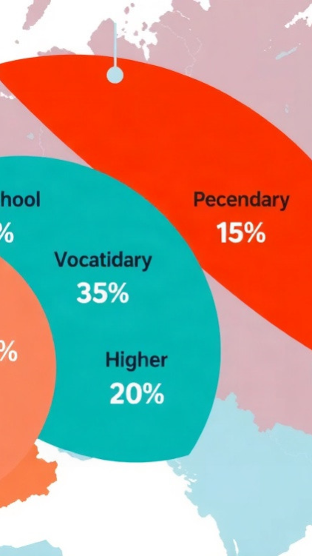
Динамика образовательных показателей
На диаграмме показана доля детей, охваченных различными уровнями образования в России: дошкольное (15 %), школьное (35 %), среднее профессиональное (30 %) и высшее (20 %). Параметры измеряются в процентах.

Slide 14

Спасибо за внимание!
Спасибо за внимание. В этой презентации мы рассмотрели систему образования в России, её уровни, структуру финансирования, реформы и перспективы развития. Мы также обсудили проблемы современной системы образования и инновации в этой сфере, включая международное сотрудничество.

